Slide 1
Цель: выявить особенности содержания австралийских страусов.
Задачи:
1. Изучить информацию о страусах;
2. Выяснить, каковы особенности содержания и разведения страусов;
3. Создать макет- фермы для страусов.

Slide 2
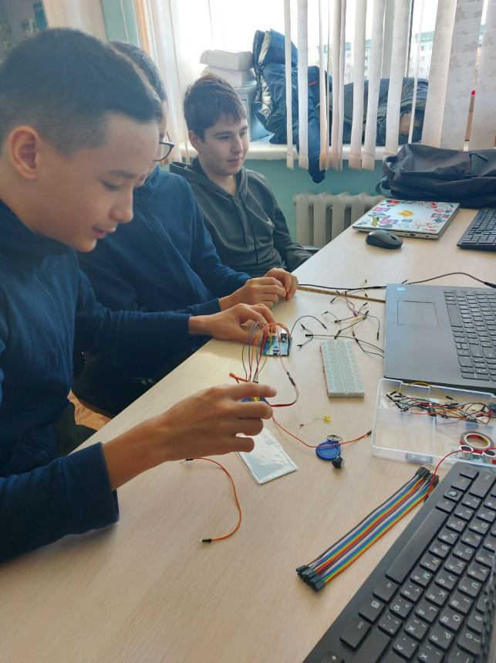
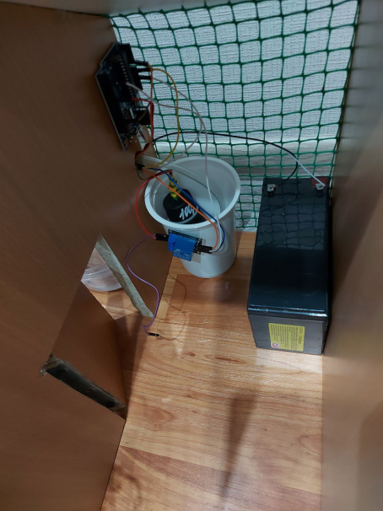
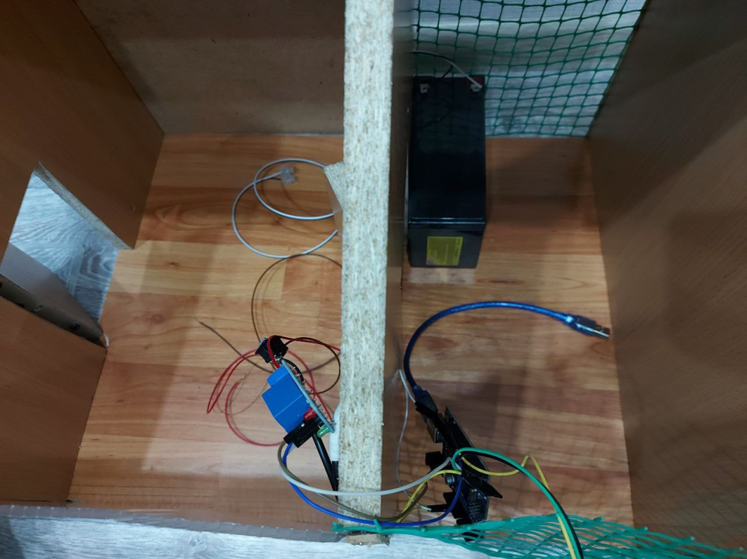

Slide 3
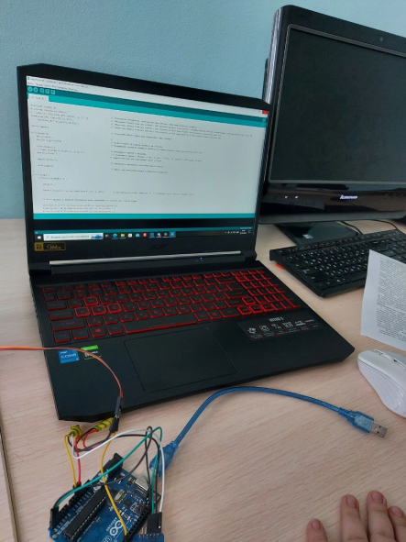
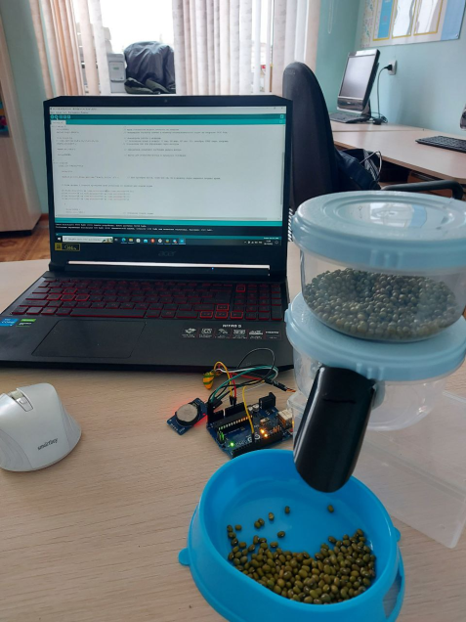

Slide 4
